Slide 1

Arbeidsmarkedet i Nordland – hvordan rekruttere i dagens situasjon?

Slide 2
Dette vil jeg si noe om:
Arbeidsmarkedet i Nordland – status
Resultater fra årets bedriftsundersøkelse
NAV - rolle og oppdrag
Hva kan vi gjøre sammen for å lykkes med rekruttering

Slide 3
Nordlands største utfordringer og muligheter:
Svært lav ledighet – 1,3 prosent i mai
Virksomhetene sliter med å finne kompetent arbeidskraft – kunne ansatt 5000 flere hvis rette kvalifikasjoner, jf vår bedriftsundersøkelse - 18.05.22
Samtidig står ca 9000 nordlendinger utenfor arbeidsmarkedet pga helseutfordringer eller manglende kompetanse
Hvordan kan vi sammen sørge for å beholde, inkludere og rekruttere flere?
Notes:
Kanskje også nevnt noen tall på utenforskap?

Slide 4

NAVs bedriftsundersøkelse 2022
Resultater Nordland

Slide 5
NAVs bedriftsundersøkelse 2022 i Nordland
NAVs bedriftsundersøkelse gir et øyeblikksbilde av virksomhetenes etterspørsel etter arbeidskraft
Kunnskap om typer kompetanse arbeidsgivere har problemer med å få tak i er viktig for at NAV skal kunne yte god service overfor arbeidssøkere og arbeidsgivere
I Nordland var det 975 virksomheter som svarte på undersøkelsen, noe som gir en svarprosent på 93.
Undersøkelsen ble gjennomført fra 1. februar til 21. mars i år

Slide 6
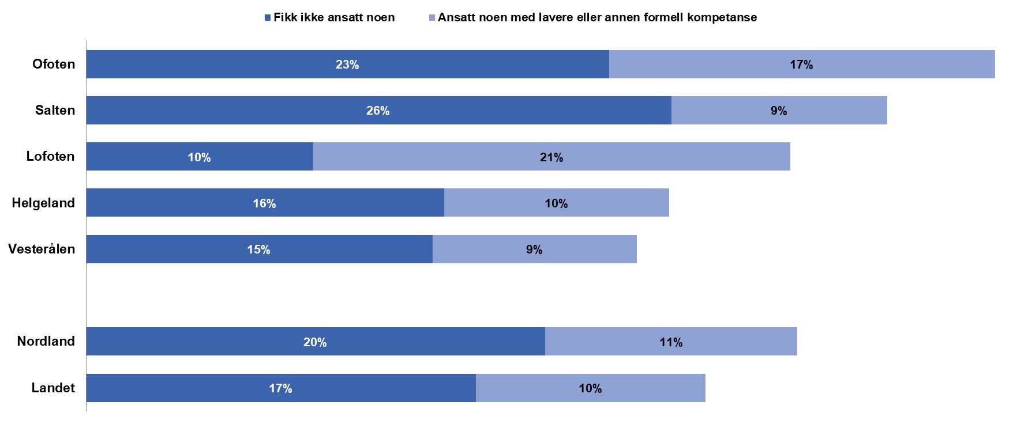

31 prosent av virksomhetene i Nordland har hatt problemer med å få tak i rett kompetanse
Virksomheter som har mislyktes i å rekruttere arbeidskraft eller har måttet ansette noen med annen eller lavere formell kompetanse enn man søkte etter, etter region/fylke/landet. Prosent. Kilde: NAVs bedriftsundersøkelse 2022
Merk: NAVs bedriftsundersøkelse er gjennomført blant et utvalg av fylkets offentlige og private virksomheter, som er representativt på fylkes- og næringsnivå. Vi presiserer at utvalget ikke er 100 prosent representativ når vi bryter resultatene ned på fylkets fem regioner Vesterålen, Ofoten, Lofoten, Salten og Helgeland.

Slide 7
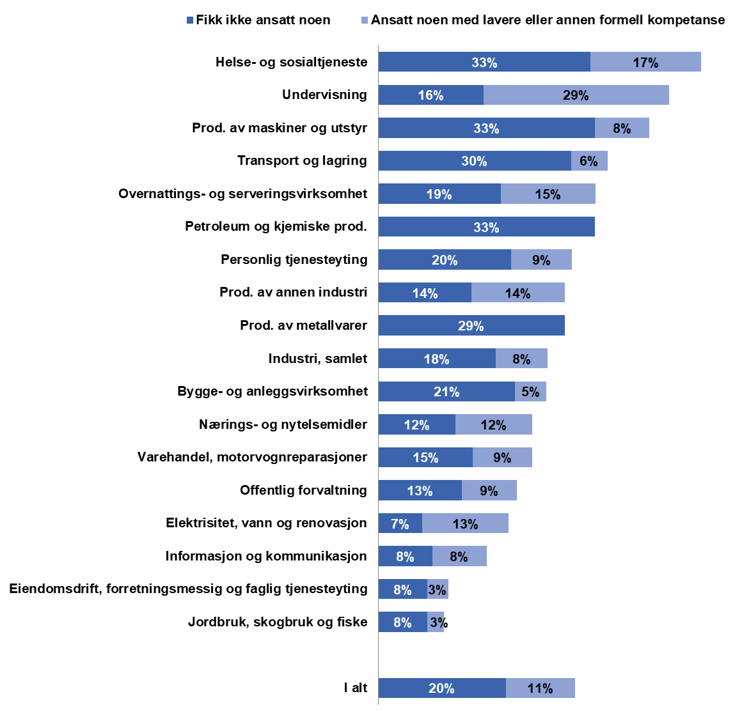
Størst rekrutterings-problemer innen helse- og sosial-tjeneste
Næringene
Virksomheter i Nordland som har mislyktes i å rekruttere arbeids-kraft eller har måttet ansette noen med annen eller lavere formell kompetanse enn man søkte etter, etter næringer i Nordland.
Prosent.
Kilde: NAVs bedriftsundersøkelse 2022

Slide 8
Nordland har de største rekrutteringsutfordringene
Blant fylkene er det Viken som har høyest mangel på arbeidskraft målt i antall personer, med 16 118
Imidlertid er den relative mangelen, målt ved stramhetsindikatoren, høyest i Nordland og lavest i Oslo
Stramhetsindikatoren tar hensyn til faktisk antall sysselsatte
Nordland har også høyest andel virksomheter med alvorlige rekrutteringsproblemer
Fylke | Mangel på arbeidskraft i antall personer | NAVs stramhets-indikator | Prosentvis andel virksomheter med alvorlige rekrutterings-problemer
Øst-Viken | 9 752 |  | 24
Vest-Viken | 6 366 |  | 20
Sum Viken* | 16 118 | 2,8 %
Oslo | 8 589 | 1,7 % | 24
Nordland | 4 918 | 4,0 % | 26
Totalt** | 86 356 | 2,5 % | 23
*Viken: I NAVs regioninndeling er Viken delt i Øst- og Vest-Viken. Stramhetsindikator er beregnet for Viken samlet.
**Totalt: Stramhetsindikator totalt er beregnet med sysselsettingstall for alle fylker unntatt Svalbard

Slide 9
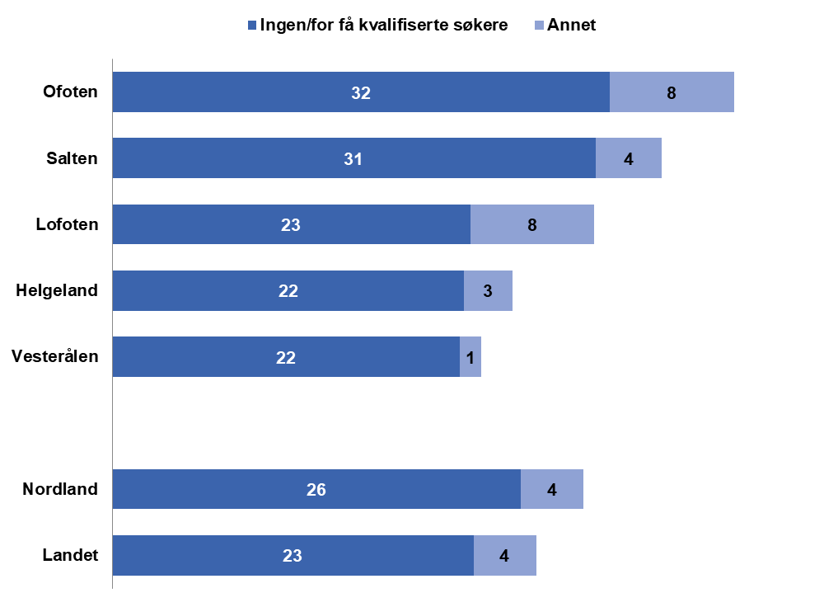
Alvorligst rekrutteringsproblemer i Ofoten
Ofoten har alvorligst rekrutteringsproblemer blant fylkets regioner, med nesten én av tre virksomheter (32 prosent) som har hatt ingen eller for få kvalifiserte søkere.

Slide 10
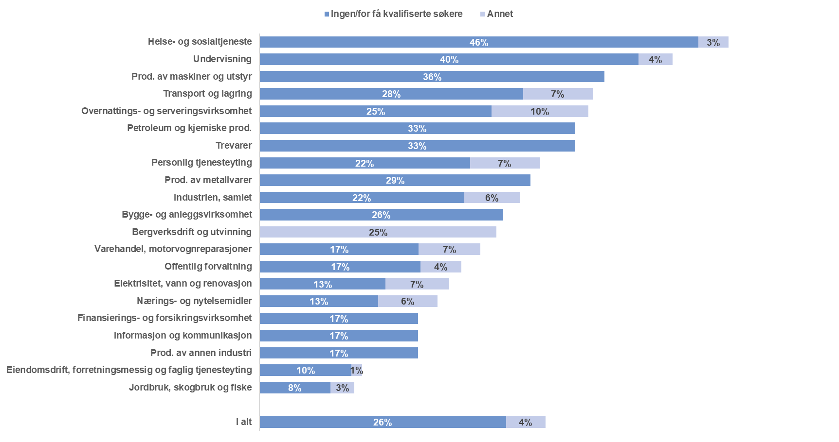
Alvorlig i helse- og sosialtjenesten

Slide 11
NAV i Nordland

Slide 12






NAVs samfunnsoppdrag
NAV bidrar til sosial og økonomisk trygghet,
og fremmer overgang til
arbeid og aktivitet.

Slide 13

And
ø
NAV i Nordland:
y
TO Vesterålen
Ø
k
snes
Bø
Sortland
Suor
t
á
Hadsel
NAV Lofoten
V
å
g
an
Lødin
g
V
en
e
s
t
v
å
g
ø
y
Na
r
vik
NAV Narvik
Fla
k
s
t
ad
Mos
k
enes
Hama
r
ø
S
y
t
ei
g
en
Hábmer
V
æ
r
ø
y
R
ø
s
t
Sør
f
Bodø
old
TO Ytre Salten
NAV Indre Salten
F
aus
k
Fuossk
e
Gildes
o
k
ål
Sal
t
Mel
Beiarn
dal
ø
y
R
ød
ø
y
T
r
æna
Lu
r
ø
y
Rana
Nesna
NAV Ytre Helgeland
Dønna
Leirfjo
r
d
TO Rana
He
Hemnes
r
ø
y
1832
V
e
f
Al
sn
s
t
ahaug
V
e
g
a
V
e
v
s
el-
t
ad
Aarbor
t
NAV Sør Helgeland
H
e
a
ttfjelldal
G
r
B
ane
r
ønn
ø
Sømna
y
NAV Vefsna
Notes:
Samarbeid over kommune- og fylkesgrenser viktig. Av og til også over landegrensene (EURES-samarbeid)

Slide 14
Fylkesdirektør
Cathrine Stavnes
Marked og kompetanse
Avdelingsdirektør
Petter Bugge Richardsen
Administrasjon og virksomhets-
styring
Avdelingsdirektør
Erik Seljeås
NAV Arbeidslivssenter
Avdelingsdirektør Siw Lauritzen
NAV Arbeidsrådgivning/
Rådgivende overleger
Harald Trollvik
TO
Vesterålen
NAV Sortland
NAV Lødingen
NAV Bø
NAV Hadsel
NAV Øksnes
NAV Andøy
NAV
Lofoten
Vestvågøy
Flakstad
Moskenes
Vågan
NAV Narvik
Narvik
Evenes
Gratangen
Organisering
NAV i Nordland
mai 2022
NAV
Indre Salten
Fauske
Saltdal
Hamarøy
Sørfold
Beiarn
TO
Ytre Salten
NAV Bodø
NAV Værøy
NAV Røst
NAV Steigen
NAV Rødøy
NAV Meløy
NAV Gildeskål
TO
Rana
NAV Rana
NAV Lurøy
NAV Nesna
NAV Hemnes
NAV Hattfjelldal
NAV
Vefsna
Vefsn
Grane
NAV Ytre
Helgeland
Alstahaug
Leirfjord
Herøy
Dønna
Træna
NAV Sør
Helgeland
Brønnøy
Sømna
Vega
Vevelstad
Notes:
Gjerne si litt om ønsker for regionen ☺ - VKS…

Slide 15









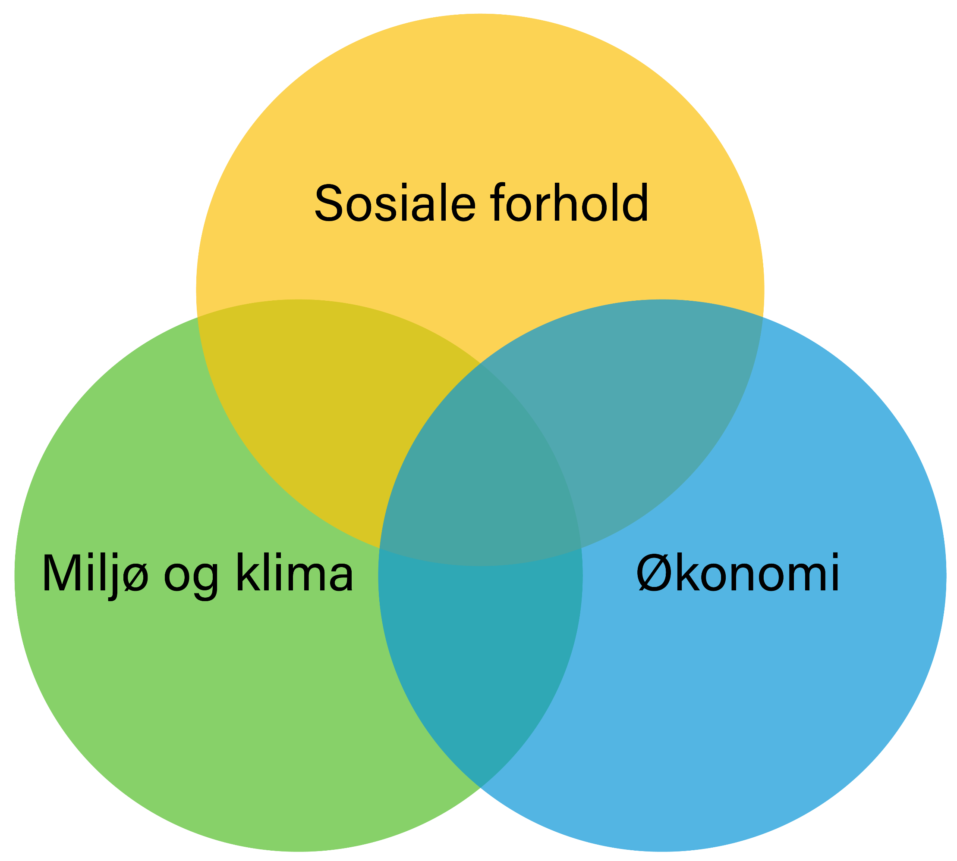

Fremtidsbilde NAV 2030
NAV bidrar til sosial og økonomisk trygghet, og fremmer overgang til arbeid og aktivitet
Vi mobiliserer arbeidskraft i
et arbeidsliv i omstilling
Alle får pengene de har krav på
– enkelt og forutsigbart
Sammen finner vi løsninger
med dem som trenger det mest
Vi beveger arbeidskraft dit behovet er i et omskiftelig arbeidsmarkedet
Vi synliggjør og realiserer ressursene hos dem som har utfordringer med å få eller beholde arbeid
Vi prioriterer stabil tilknytning til arbeid fremfor raskeste vei til jobb
Sammen med utdanningssektoren og arbeidsgiverne bidrar vi til kvalifisert arbeidskraft
Arbeidsgiverne er våre viktigste medspillere for å få folk i jobb, og arbeidsplassen er den viktigste arenaen for oppfølging
Relevante endringer i livssituasjoner blir fanget opp, så brukerne får pengene de har krav på automatisk. Det er enkelt å søke når det er nødvendig
Alle får forståelig informasjon og veiledning om rettigheter og plikter
Saksbehandlingen er pålitelig, brukeren har innsikt i egen sak og resultatet er lett å forstå
Samfunnet har tillit til at NAV forvalter opplysninger og regelverk pålitelig
Alle blir møtt med tillit og respekt. Brukerne blir forstått og medvirker til at vi finner løsninger sammen
De som trenger flere og sammensatte tjenester, møter helhetlige løsninger som tilpasses deres livssituasjon
De som får tett oppfølging, opplever kontinuitet og forutsigbarhet i møtet med NAV
Brukerne møter helhetlige tjenester på tvers av NAV, helsesektoren og kommunesektoren
Sammen løser vi samfunnsoppdraget
Vi samarbeider for å møte brukernes og samfunnets behov
Vi leverer tjenester vi vet virker
Vi er en samfunnsaktør som setter dagsorden
Vi har kompetanse til å løse våre oppgaver med kvalitet
Vi er en lærende organisasjon
Vi tar ansvar og viser tillit til hverandre

Slide 16
Arbeidsinnvandrerutvalget

Slide 17
Arbeidsinnvandrerutvalgets oppdrag:
Regjeringen utnevnte 13. august 2021 et utvalg som skal som skal gjennomgå situasjonen til arbeidsinnvandrere og deres familiemedlemmer. Utredningen er et ledd i videreutviklingen av integreringspolitikken, og utvalget skal vurdere integreringspolitiske virkemidler for å bedre integrere arbeidsinnvandrere i norsk arbeids- og samfunnsliv. Utredningen skal leveres innen utløpet av 2022.

Slide 18
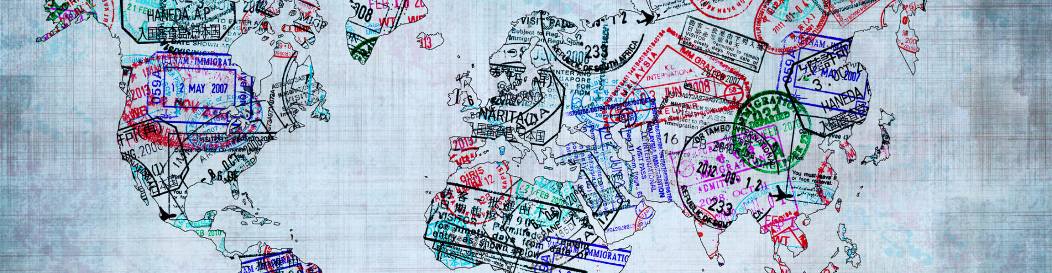
Integreringspolitikk for arbeidsinnvandrere?
Arbeidsinnvandrerutvalget – Et offentlig utvalg om integreringspolitikk for arbeidsinnvandrere
- Gratis norskopplæring for å rekruttere eller beholde arbeidskraft?
- Rett til introduksjonsprogram?

Slide 19
Erfaringer så langt – hva gir effekt:

Slide 20
Hva gir gode resultater:
NAV i Vesterålen har samarbeidsavtaler med utvalgte virksomheter hvor vi ser at vi har god match mellom porteføljen av arbeidssøkere registrert hos NAV og virksomhetenes behov
Er virksomhetene villig til å gi flere muligheten for sommerjobb, arbeidspraksis med råd, veiledning og økonomisk støtte fra NAV?
Vinn-vinn-vinn – situasjon
Fast kontaktperson hos NAV-kontoret som koordinerer kontakten med NAV alt etter behov NAV EURES, Arbeidslivssenter eller Hjelpemiddelsentralen
Notes:
Forsiktig med å bruke NAV Vesterålen ;)

Slide 21
Hvordan inkludere og rekruttere:
Inkludere ved arbeidspraksis, sommerjobb, studenter, trainee-ordninger
Ta godt imot nye medarbeidere og innbyggere
Kvalifisere mens en er i praksis/ved siden av jobb
Rekruttere fra Nordland, Norge, EU/EØS og fra hele verden; finne den rette medarbeidere med interesse og engasjement

Slide 22
Hva må vi sammen gjøre i Nordland:
Beholde medarbeiderne ved å satse på utvikling (arbeidsmiljø, fag, metoder og organisasjon)
Inkludere flere av de som står utenfor
Utdanne og kvalifisere tett på virksomhetenes behov
Rekruttere fra EU/EØS og utenfor Europa
NAV har et særlig ansvar for de som står utenfor enten det er ungdom, flyktninger eller noen med helseutfordringer og for rekruttering fra EU/EØS –
For å lykkes må vi forstå virksomhetenes behov
Notes:
www.workinnorway.com felles side fra Politiet, Skatteetaten, UDI og NAV
Jobbmesser/møteplasser – bistand til rekruttering fra EU/EØS

